Slide 1
আজকের মাল্টিমিডিয়ে ক্লাস রুমে সবাইকে স্বাগতম

Slide 2
পরিচিতি
দেলওয়ারা বেগম
সহকারি শিক্ষক (বি,এসসি)
আলতাদীঘি স্নাতক মাদ্রাসা,শেরপুর, বগুড়া,
শ্রেণীঃ ৮ম
বিষয়ঃ বিজ্ঞান
অধ্যায়ঃ চতুর্থ
সময়ঃ ৪৫ মিনিট
তারিখঃ ১৭/১২/২০১৯ ইং

Slide 3
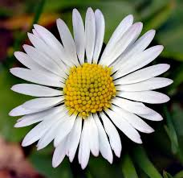
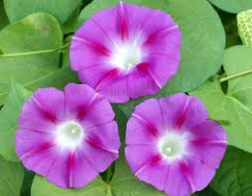
চিত্রে আমরা কি দেখতে পাচ্ছি?
ফুল

Slide 4
আজকের পাঠ
ফুল

Slide 5
পাঠ শেষে শিক্ষার্থীরা..................
আদর্শ ফুলের সংজ্ঞা বলতে পারবে;
চিহ্নিত চিত্রসহ আদর্শ ফুলের স্তবক সমূহের নাম লিখতে পারবে;
আদর্শ ফুলের বিভিন্ন স্তবক বা অংশের ব্যাখ্যা করতে পারবে।

Slide 6
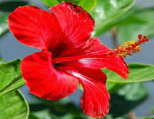
চিত্রের ফুলগুলো লক্ষ্য কর
বলতে পারবে কোন ফুলে কয়টি পাপড়ি?
জবা
গোলাপ
জবা ফুলে পাঁচ টি এবং গোলাপ ফুলে অসংখ্য পাপড়ি আছে।
যে ফুলে ৫টি অংশ যেমন- পুস্পাক্ষ, বৃতি, দল, বা পাপড়ি, পুংকেশর ও গর্ভকেশর থাকে তবে সে ফুল সম্পূর্ণ বা আদর্শ ফুল।কোন ফুলে যদি এই পাঁচটি অংশের দু একটি না থাকে তাহলে সে ফুল অসম্পূর্ণ ফুল।

Slide 7
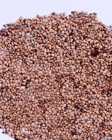
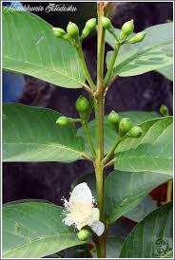
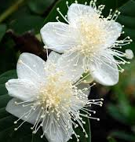
লক্ষ্য কর
ফুল
ফল
বীজ
গাছ
ফুল থেকে ফল এবং ফল থেকে বীজ। বীজ থেকে নতুন গাছের জন্ম হয়। এ ভাবে সপুষ্পক উদ্ভিদ যৌন জননের মাধ্যমে বংশ বৃদ্ধি করে। তাই ফুল যৌন জননের জন্য গুরুত্বপুর্ণ অঙ্গ।

Slide 8
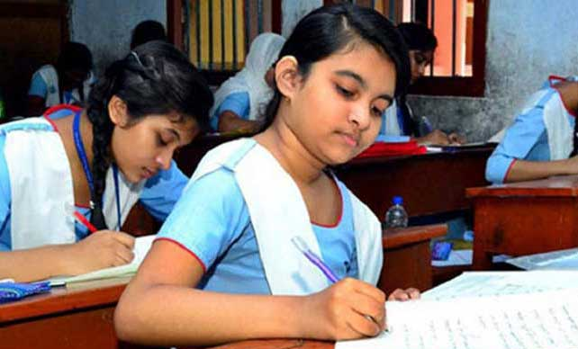
একক কাজ
ফুল কী ? তিনটি অসম্পূর্ণ ফুলের নাম লিখ।

Slide 9
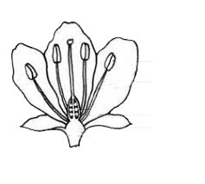
লক্ষ্য কর
পাপড়ি বা দলমন্ডল
পুংকেশর
গর্ভকেশর
বৃতি
পুস্পাক্ষ
একটি আদর্শ ফুলের বিভিন্ন অংশ
যে ফুলে বৃন্ত থাকে সেগুলো সবৃন্তক ফুল আর যে ফুলে বৃন্তক থাকে না
সেগুলো অবৃন্তক ফুল।

Slide 10
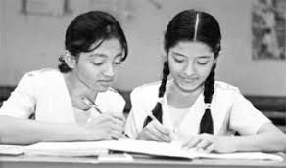
জোড়ায় কাজ
চিত্র একেঁ একটি আদর্শ ফুলের বিভিন্ন অংশের নাম দেখাও।

Slide 11
ফুলের বিভিন্ন অংশ
বৃতি
ফুলের বাইরের স্তবককে বৃতি বলে। এরা সাধারণত সবুজ রঙের হয় এবং এর প্রতি খন্ডকে বৃত্যাংশ বলে।
বৃতি কুড়ি অবস্থায় ফুলের অন্যান্য স্তবকগুলোকে রোদ, বৃষ্টি ও পোকা-মাকড় থেকে রক্ষা করে।

Slide 12
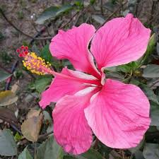
ন্ন অংশ
ফুলের বিভিন্ন অংশ
দলমন্ডল
দল ফুলের দ্বিতীয় স্তবক। এরা বিভিন্ন রঙের হয়। পরাগায়নের জন্য পতঙ্গকে আকৃষ্ট করে। রোদ,বৃষ্টি থেকে ফুলের ভেতরের অন্যান্য অংশকে রক্ষা করে ।
বৃতি ও দলমন্ডলকে ফুলের সাহায্যকারী স্তবক বলে।

Slide 13
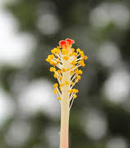
ফুলের বিভিন্ন অংশ
পরাগধানী
পুংস্তবক বা পুংকেশর
পুংদন্ড
পুংস্তবক
এটি ফুলের তৃতীয় স্তবক। পরাগধানীর মধ্যে পরাগরেণু তৈরি হয়। পরাগরেণু থেকে পুংজননকোষ উৎপন্ন হয়।এরা সরাসরি জনন কাজে অংশ গ্রহণ করে।

Slide 14
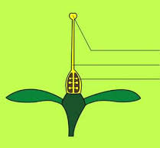
ফুলের বিভিন্ন অংশ
গর্ভমুন্ড
গর্ভদন্ড
স্ত্রীস্তবক
গর্ভাশয়
স্ত্রীস্তবক
এটি ফুলের চতুর্থ স্তবক। এক বা একাধিক গর্ভপত্র নিয়ে একটি স্ত্রীস্তবক গঠিত হয়।একের অধিক গর্ভপত্র সম্পূর্ণভাবে পরস্পরের সাথে যুক্ত থাকলে তাকে যুক্তগর্ভপত্রী, আর আলাদা থাকলে বিযুক্তগর্ভপত্রী বলে। গর্ভাশয়ের ভিতরে ডিম্বক সাজানো থাকে। ডিম্বকে স্ত্রী জননকোষ বা ডিম্বাণু সৃষ্টি হয়। এরা পুংস্তবকের মতো সরাসরি জনন কাজে অংশগ্রহণ করে।
পুংস্তবক ও স্ত্রীস্তবককে অত্যাবশ্যকীয় স্তবক বলে।

Slide 15
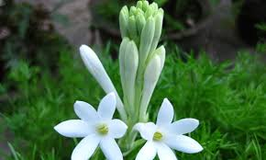
ফুলের বিভিন্ন অংশ
কান্ডের শীর্ষমুকুলে বা কাক্ষিক মুকুল থেকে উৎপন্ন একটি শাখায় ফুলগুলো বিশেষ একটি নিয়মে সাজানো থাকে।ফুলসহ এই শাখাকে পুস্পমঞ্জুরি বলে।পরাগায়ণের জন্য এর গুরুত্ব খুবই বেশি। এ শাখায় বৃদ্ধি অসীম হলে অনিয়মিত পুস্পমঞ্জুরি ও বৃদ্ধি সসীম হলে তাকে নিয়ত পুস্পমঞ্জুরি বলে।

Slide 16
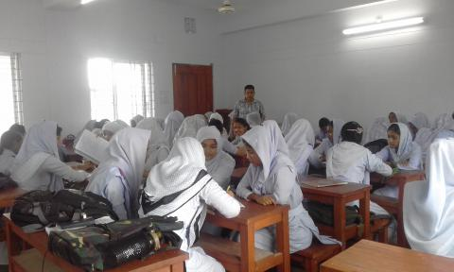
দলীয় কাজ
ফুলের বিভিন্ন অংশের কাজের তালিকা তৈরি কর এবং সংক্ষিপ্ত ভাবে পুংস্তবক ও স্ত্রীস্তবককের বর্ণনা দাও।

Slide 17
মুল্যায়ন
১। একটি আদর্শ ফুলের কয়টি অংশ ও কি কি?
২। যে কোন একটি অংশ না থাকলে সে ফুলকে কি বলে?
৩। ফুলের সাহায্য কারী স্তবক এর নাম কি?
৪।ফুল নানা রংগের হয় কেন?
৫। গর্ভপত্রের কয়টি অংশ ও কি কি?
৬। নিয়ত ও অনিয়ত পুস্পমঞ্জুরি কি?

Slide 18
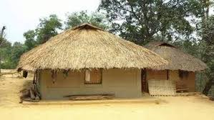
বাড়ির কাজ
ফুল উদ্ভিদের যৌন জননের জন্য গুরুত্ব পূর্ণ অঙ্গ উক্তিটির তাৎপর্য ব্যাখ্যা কর।

Slide 19
ধন্যবাদ
সকলেই ভাল থাকবে

